Slide 1
Functioneel Programmeren
Bringing the fun in programming
FUNP
Introductie
Kris.Aerts@kuleuven.be

Slide 2
Waarom functioneel programmeren?
Is Java al niet geavanceerd genoeg?
Jazeker: Java is geweldig
Goede tools
Open Source
Zowel academia als business
Taal blijft up2date
Toepasbaar in veel situaties
Veel Java-varianten (SE, EE, Android)
Flexibiliteit kan nog hoger
“One size fits all” klopt niet!

Slide 3
Functioneel programmeren is totaal anders
Basis van Java, Python, C/C++, C#, PHP, Javascript, … is imperatief programmeren
Opeenvolging van veranderingen van toestand van CPU-registers & RAM
Beschrijving van hoe iets moet gebeuren
Declaratief programmeren staat daar totaal tegenover
Beschrijving van wat
Via logica = logisch programmeren in Prolog of Mercury
Staat aan de basis van Artificial Intelligence en Machine Learning
Via lambda-calculus = functioneel programmeren
Ander voorbeeld: SQL

Slide 4
Declaratief programmeren
https://en.wikipedia.org/wiki/Declarative_programming
In computer science, declarative programming is a programming paradigm—a style of building the structure and elements of computer programs—that expresses the logic of a computation without describing its control flow.

Slide 5
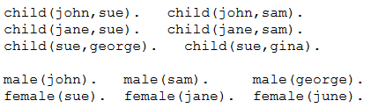
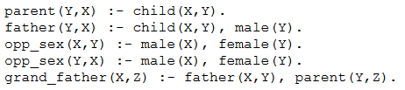
Logisch programmeren: Prolog-voorbeeld
Beschrijft feiten
En logische verbanden
Beantwoordt vragen
?- father(john, sue)
?- grandfather(john, X)

Slide 6
Functioneel programmeren = lambda-calculus
Java 8 is lang uitgesteld om lambda’s toe te kunnen voegen. Zijn die lambdas echt zo belangrijk?
Praktisch gevolg van 55 jaar academisch onderzoek
Reeds sinds 2007 in C# en 2011 in C++
Zie ook F# = functionele taal van .NET
Microsoft experimenteert niet zomaar!
Moet dus een belangrijke meerwaarde hebben
Al in internationale, innovatieve bedrijven
ABN Amro, AT&T, Alcatel-Lucent, The New York Times, Facebook en Intel, …
En functioneel programmeren is meer dan lambda’s!

Slide 7
Wat is functioneel programmeren?
Programmeerstijl
In de vorm van functies van input naar output
Géén onderliggende (verborgen) toestandsvariabelen
Gebaseerd op lambda-calculus
Voordelen
Beknopte code: tot 10x minder
Sneller codering
Strikte typering
Minder fouten en snellere fout detectie
Gemakkelijk concurrent code schrijven
Notes:
Functioneel programmeren is een programmeerstijl waarbij de code word uitgedrukt in de vorm van functies, Waarbij de variabelen binnen de functies liefst niet aangepast worden van buiten uit de functie en het beste is om zoveel mogelijke wijzigbare variables te vermijden,
De uitkomst van een functie gaat bij een functionele taal enkel afhangen van de ingangsvariabelen.

Slide 8
Lambda calculus
Elke expressie heeft één waarde die nooit verandert ↔ variabelen in imperatieve talen
z = 18
y = sin(z)
Complexe expressies oplossen door evaluatie/substitutie van deelexpressies
(z + sin(z))*(y+cos(y))
Functie-oproepen evalueren op dezelfde manier

Slide 9
Lambda Calculus (2)
f x = g(3+x)+x
g y = y+1
z = 5
f z + g z
Straks meer

Slide 10


Functionele programmeertalen
Haskell:
Puur functionele taal
Statisch getypeerd
Type-interferentie
Erlang:
Strikte evaluatie
Concurrency
Schaalbaarheid
Notes:
Haskell:
Puur functioneel: gedefinieerde functies kunnen geen neveneffecten vertonen
Statisch getypeerd: de types zijn gekend voor het compileren en daar kunnen de fouten dan al gevonden worden, type fouten kunnen tijdens de uitvoeren van het programma niet optreden
Type-interferentie: meestal kunnen types van functies en variabelen door de compiler ontdekt worden
Erlang:
Strikte evaluatie: de expressie word uitgerekend van het moment dat een variabele toegewezeen is,
Conncurrency: code zal gelijktijdig uitgevoerd worden,
Schaalbaarheid: eenvoudig om programmas uit te breiden, en kan veel gebruikers gelijktijdig aan,
Strikte evaluatie: Expressies worden uitegerekend op het moment dat ze toegekend worden aan een variabele, Deze strategie is efficiënt aangezien er geen complexe datastructuren van onuitgerekende expressies moeten worden opgeslaan,
Concurrency: geen probleem om duizenden threads te creeeren
Schaalbaarheid: grote systemen met miljoenen regels code werden al geschreven in erlang

Slide 11

Haskell in het werkveld:
Haskell project
Counterparty credit risk calculation
“Exion” (Monte carlo simulatie)
Voordelen
Gemakkelijke notatie
Minder debuggen
Sneller coderen
Nadeel
Trager systeem
Bron: www.cufp.org/archive/2007/slides/CyrilSchmidt.ppt

Slide 12

Haskell in het werkveld:
“Sigma”
Identificeren van kwaadaardige acties:
Spam
Phishing-aanvallen
Posten van links naar malware
Overgeschakeld van FXL → Haskell
Bedienen van meer dan 1 miljoen aanvragen/seconden
Bron: https://code.facebook.com/posts/745068642270222/fighting-spam-with-haskell/
Notes:
Phishing: manier van internet fraude, mensen lokken naar malafide sides die alleen maar slechte bedoelingen hebben,

Slide 13

Haskell in het werkveld:
Sigma:
Overloopt een set van regels
Evalueren van policies bij een specifieke interactie
Blokkeert verdachte interacties
Bron: https://code.facebook.com/posts/745068642270222/fighting-spam-with-haskell/

Slide 14
Haskell in het werkveld:
Waarom de overgang FXL → Haskell
Groeiende schaal en complexiteit
Vereisten:
Puur functioneel en strikte types
Automatisch updaten
Snel uploaden van updates
Hoge prestaties
Ondersteuning van interactief ontwikkelen
Bron: https://code.facebook.com/posts/745068642270222/fighting-spam-with-haskell/

Slide 15
Haskell in het werkveld:
Oplossing: Haskell
Is puur functioneel en strikte types
Interactieve omgeving en goede compiler
Grote hoeveelheid libraries
Actieve developer community
Hot-swapping van gecompileerde code
Bron: https://code.facebook.com/posts/745068642270222/fighting-spam-with-haskell/

Slide 16
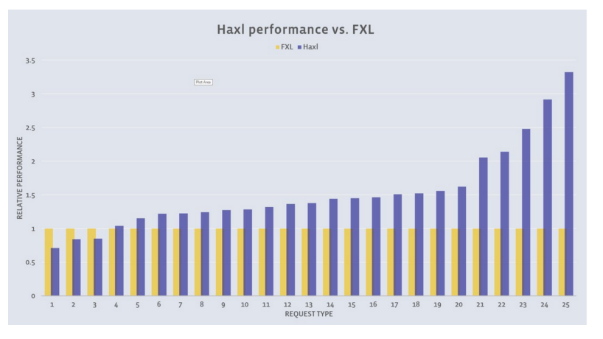
Haskell in het werkveld:
Verbetering van de performantie
Van 20 tot 30% meer request
Bron: https://code.facebook.com/posts/745068642270222/fighting-spam-with-haskell/

Slide 17
Haskell in het werkveld:
Haxl:
Haskell bibliotheek
Database en web-based servers
Tussen de applicatie en data sources
Mogelijkheid tot:
Gelijktijdig verwerken van meerdere aanvragen
Gelijktijdig data opvragen van meerdere data sources
Onthouden van vorige requests
Bron: https://code.facebook.com/posts/745068642270222/fighting-spam-with-haskell/
Notes:
Haxl is een haskell bibliotheek voor een vereenvoudigde toegang van externe data

Slide 18
Haskell in het werkveld:
Sigma:
Sigma client stelt vragen op een hoog niveau:
“Is this message spam?”
En antwoord op deze vraag:
“Yes, block this account!”
Gemaakt voor het gelijktijdig ophalen van feiten maar:
Overdreven CPU en geheugen gebruik
Oplossing: Haxl
Gelijktijdig ophalen van data
Goed CPU en geheugen gebruik
Bron: https://code.facebook.com/posts/745068642270222/fighting-spam-with-haskell/

Slide 19


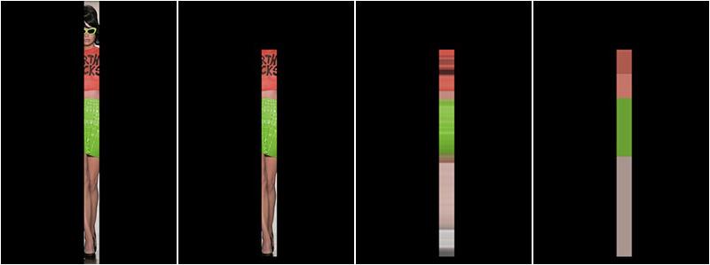
Haskell in het werkveld:
Haskell project:
Berekenen van verschillende kleuren in een afbeelding
Bron: https://source.opennews.org/en-US/articles/model-analysis/

Slide 20
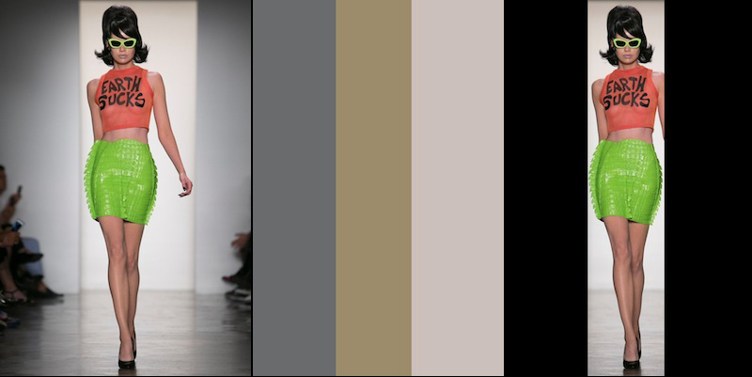
Haskell in het werkveld:
Waarom Haskell?
Veel kleine aanpassingen doen
Niet op 1 collectie maar op 170
Veel sneller dan Ruby prototype
Maximaal CPU gebruik
Automatisch gebruik van meerdere CPU cores
Bron: https://source.opennews.org/en-US/articles/model-analysis/

Slide 21


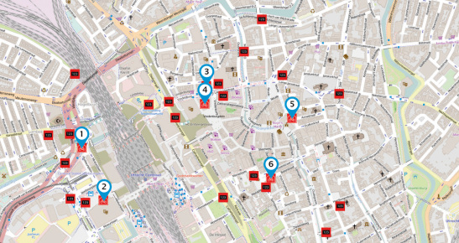
Haskell in het werkveld: Utrecht
Parking aanwijs systeem voor fietsers in Utrecht
Haskell:
Interactieve web cliënt voor kalibratie
Management centrale server
Implementatie van binaire protocollen
Bron: https://goo.gl/XuSv88 en https://goo.gl/cxaasj

Slide 22







Haskell in het werkveld:
Nog meer bedrijven:
Alcatel-Lucent
Google
Microsoft
NVIDIA
Intel
AT&T
Qualcomm
Bron: https://wiki.haskell.org/Haskell_in_industry

Slide 23

Erlang in het werkveld:
Gok website met meer dan 11 miljoen gebruikers
Oorspronkelijk Java
Problemen:
Contante groei van gebruikers
Capaciteitslimiet
Upgrade was nodig om alle requests te kunnen verwerken
Bron: https://goo.gl/bAzJYT

Slide 24
Erlang in het werkveld:
Vereisten:
Andere aanpak als het huidige systeem
Ondersteuning van snelle innovatie
Hoge betrouwbaarheid (weinig fouten)
Betrouwbare technologie
Open source
Niet te complex
Bron: https://goo.gl/bAzJYT

Slide 25
Erlang in het werkveld:
Oplossing: Erlang
Simpele en compacte taal
Concurrency
Onveranderlijk
OTP bibliotheken
En betrouwbaar
Bron: https://goo.gl/bAzJYT
Notes:
OTP = open telecom platform

Slide 26
Erlang in het werkveld:
Concept gemaakt in 2 maanden tijd:
Dezelfde functionaliteit als de bestaande code
10 keer meer gebruikers mogelijk
4 keer sneller data veranderen
Bron: https://goo.gl/bAzJYT

Slide 27
Erlang in het werkveld:
Voordelen van Erlang:
Goedkoper om te ontwikkelen en te onderhouden
Hogere performantie
Betrouwbaarder
Minder coderen
Open-source
Multi-core
Real-time
Bron: https://goo.gl/bAzJYT

Slide 28

Erlang in het werkveld:
Yahoo! Harverster
Data acquisitie component
Verkrijgen van data van schillende providers
Oorspronkelijk Perl
Nu Erlang
High level concurrency
Betrouwbare
Foutbestendig
schaalbaar
Bron: http://goo.gl/4YeCtZ

Slide 29
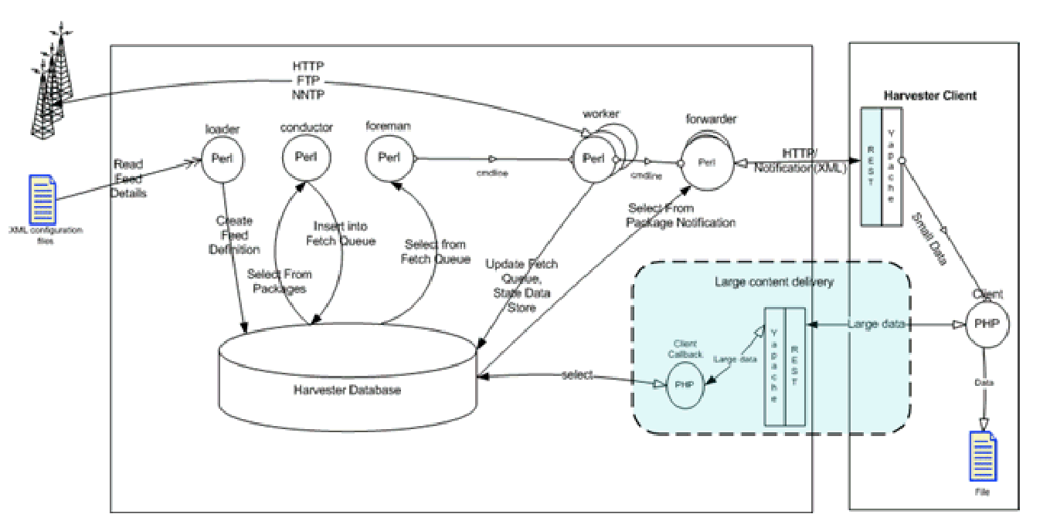
Erlang in het werkveld:
Harvester model:
Worker
Foreman
Conductor
Bron: http://goo.gl/4YeCtZ

Slide 30
Erlang in het werkveld:
Voordelen Perl:
Geïsoleerde processen
Goede schaalbaarheid
Geen punt van falen
Nadelen Perl:
Zware processen
Upgraden is moeilijk
SLA soms niet behaald
Bron: http://goo.gl/4YeCtZ

Slide 31
Erlang in het werkveld:
Vereisten nieuwe taal:
Simpele parallelle processen
Horizontaal schaalbaar
Betrouwbaar foutdetectie mechanisme
Upgrade code zonder downtime
Multi-core processing
Gemakkelijk te integreren met huidige software
Bron: http://goo.gl/4YeCtZ

Slide 32
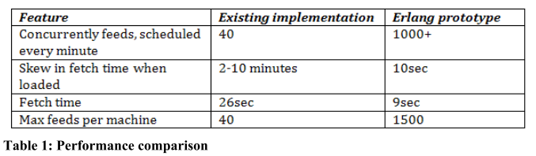




Erlang in het werkveld:
Eerst Java oplossing
Daarna Erlang:
Concurrency
Lichte processen
Zeer snel start van processen
Ook toegepast in: BOSS, Delicious, MyBlogLog en FireEagle van Yahoo!
Bron: http://goo.gl/4YeCtZ

Slide 33
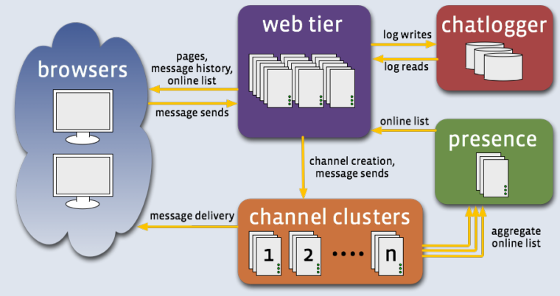
Erlang in het werkveld:
Gedeelte van de Facebook chat: Erlang
Opgedeeld in:
User interface
Back end
Bron: https://goo.gl/Y6DNuR

Slide 34
Erlang in het werkveld:
Userinterface:
AJAX voor berichten te zenden
AJAX voor te pollen naar online vrienden
AJAX voor te pollen naar berichten
Back end:
Services
Channel
Presence
Chat logger
Web tier
Bron: https://goo.gl/Y6DNuR

Slide 35
Erlang in het werkveld:
Channel clusters = Erlang
Voordelen:
Concurrency
Distributie
Fouten isolatie
Hot code swapping
Remote shell
Bron: https://goo.gl/Y6DNuR

Slide 36

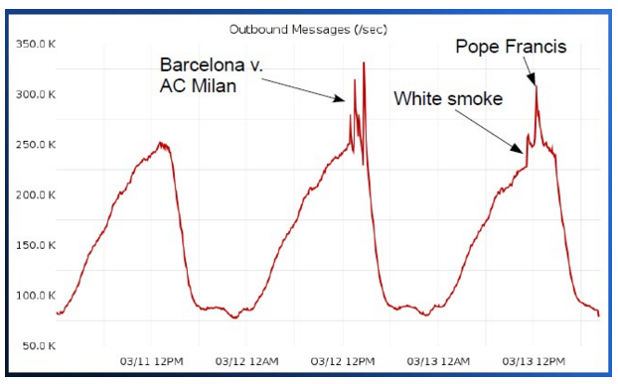
Erlang in het werkveld:
Initiële server: 200k connecties
Problemen:
Aantal connecties verhogen
Cluster is schadelijk voor storingen en overbelasting
Hoger data transport
Bron: http://goo.gl/QbLDSR

Slide 37
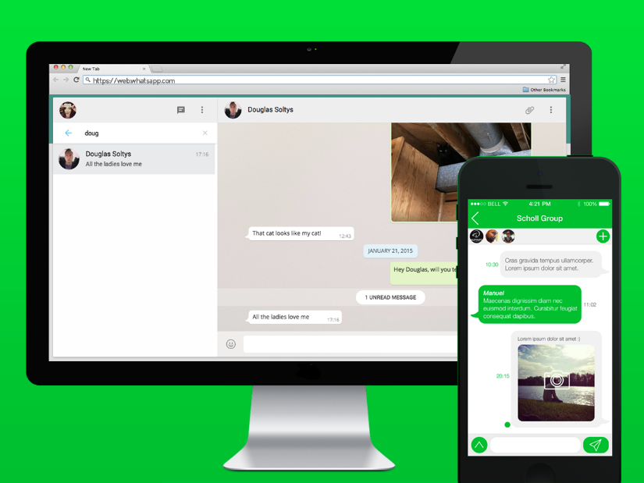
Erlang in het werkveld:
Vereisten
Connecties verhogen tot 1M met Erlang
Bestendig tegen storingen
Probleem oplossend
Handelen van grote evenementen
Bron: http://goo.gl/QbLDSR

Slide 38

Erlang in het werkveld:
Na verbetering met Erlang:
Verbeterde schaalbaarheid: >85% CPU gebruik
Tussen 200K en 2M zijn alle problemen opgelost
Bron: http://goo.gl/QbLDSR

Slide 39

Erlang in het werkveld:
Vergelijkende studie tussen C++ en Erlang:
Data Mobiliteits Component (DM)
Dispatch call controller (DCC)
Twee soorten Erlang implementatie
Puur Erlang
Erlang gecombineerd met C
Bron: http://goo.gl/0tiK2G
Notes:
DM: component die gaat communiceren met motorola toestellen
DCC: verwerkt telefoon gesprekken, dit is een proces dat elk gesprek kan verwerken en schaalbaar is met meerdere servers,

Slide 40
Erlang in het werkveld:
Performance: Throughput
Max DM Throughput bij 100% QoS
Pure Erlang: 2 keer sneller
Gecombineerd: ½ keer trager
C++ DM | Erlang/C DM | Pure Erlang DM
480 | 230 | 940
Bron: http://goo.gl/0tiK2G
Notes:
Pure erlang: betere proces management = dus veel sneller
Erlang/C is trager door de toegevoegde communicatie naar de C componenten

Slide 41
Erlang in het werkveld:
Productiviteit en onderhoud:
Kortere programma's zijn:
Sneller te ontwikkelen
Bevatten minder fouten
Zijn gemakkelijker te onderhouden
Lang. | C/C++ | Erlang | Total
C++ | 3101 |  | 3101
Erl./C | 247 | 616 | 863
Erlang |  | 398 | 398
Lang. | C++ | IDL | Erl. | Total
C++ | 14.8K | 83 |  | 14.9K
Erl. |  |  | 4882 | 4882
DM Implementatie
DCC Implementatie
Bron: http://goo.gl/0tiK2G
Notes:
Erlang DCC en DM zijn kleiner dan 1/3 van de c++ implementatie

Slide 42
Erlang in het werkveld:
Productiviteit: Grootte source code
Bron: http://goo.gl/0tiK2G
Notes:
Visueel beeld van het verschil in hoeveelheid source code,

Slide 43

Erlang in het werkveld:
Verschil in grootte van code:
Fouten tolerantie (27% C++ code)
Automatisch geheugen management (11% C++ code)
Hoog niveau communicatie (23% C++ code)
Telecom design model bibliotheken
Bron: http://goo.gl/0tiK2G

Slide 44



Erlang in het werkveld:
Nog meer bedrijven:
Amazon
T-Mobile
Ericsson
Bron: http://goo.gl/NChUfn
Notes:
Amazon: uses erlang to implement SimpleDB, providing database service as a part of the amazon elastic compute cloud, (scalable compute sevices)
T-Mobile: SMS en authentication server
Ericsson: ondersteuning van nodes gebruikt in GPRS en het 3G mobile netwerk over heel de wereld

Slide 45

Scala in het werkveld:
Steunen van de Scala:
kloksnelheid verhoogd niet meer zo snel
Aantal processoren verhoogd
Probleem:
Parallellisering?
Asynchroon?
Distributie?
Creëren van een onveranderlijke toestand
Bron: https://www.youtube.com/watch?v=hiurd7KaSEI
Notes:
Intel zelf gebruikt geen scala
Parallel: hoe gaan we gebruik maken multicore, meerdere processoren, GPU en Clusters
Asynch: hoe gaan we om asynchrone events
Distributie: hoe gaan we om met vertraging en fouten
Een veranderlijke toestand is aansprakelijk voor elke van deze vragen, We willen proberen om de toestand zo weinig mogelijk te verranderen -> zo willen we onveranderlijke toestanden creëren, (Dit kan met behulp van Scala)

Slide 46


Scala in het werkveld:
Norbert: Scala
Zoekmachine
15M query's/dag of 250query's/seconde
Efficiënte berichten routing en resource management
Betrouwbaar 24/7 zonder fouten
Bron: http://www.scala-lang.org/old/node/6436

Slide 47
Scala in het werkveld:
Voordelen van Scala in Norbert:
Asynchrone applicaties
Specifieke routing en ladingsbalancering
Voordelen ontwikkelaars:
Concurrent support
Hergebruik van code aanmoedigen
Self-types
Bron: http://www.scala-lang.org/old/node/6436

Slide 48

Scala in het werkveld:
Overgang van Ruby on Rails → Scala
Goed voor front end web ontwikkeling
Beperkingen voor zware back-end verwerking
Gebreken van Ruby:
Hoge performantie
Betrouwbaarheid
Bron: http://www.artima.com/scalazine/articles/twitter_on_scala.html
Notes:
Ruby on Rails werkt op de JVM
Door verschillende gebreken zijn de ontwikkelaars opzoek gegaan naar en andere taal die wel correcter is in de zin van minder fout, en beter te onderhouden is, en flexibiliteit is ook een reden waarom ze naar scala zijn gaan kijken als nieuwe ontwikkeltaal (eigenschappen van een functionele programmeertaal) dus zijn ze beginnen kijken naar Scala

Slide 49
Scala in het werkveld:
Voordelen Scala:
Goede basis servers met een lange levensduur
Simpele statische typering
Goede ondersteuning van threads
Omschakeling ontwikkelaars:
Ruby mentaliteit → Scala mentaliteit
Meer functioneel en onveranderlijk denken
Bron: http://www.artima.com/scalazine/articles/twitter_on_scala.html
Notes:
Het is wel nuttig om type informatie op te geven
Ruby simuleert threads op 1 core van een processor, Scala verdeeld threads zodat ze op meerde cores van de processor lopen, ook omdat de garbage collection van ruby niet zo goed is zal elk proces veel geheugen opnemen, waardoor het onmogelijk is om veel processen te laten lopen want dit zal resulteren in een overmatig gebruik van het geheugen

Slide 50

Scala in het werkveld:
Overgeschakeld Java → Scala
Database: 350 tabellen
Real-time content searching
Verlagen ontwikkeltijd: 20h → 1h
Testfase
Bron: http://www.slideshare.net/tackers/java-to-scala
Notes:
Eerst zijn ze beginnen spelen/testen met Scala, totdat ze het zo leuk vonden dat ze heel de applicatie omgezet hebben naar Scala

Slide 51
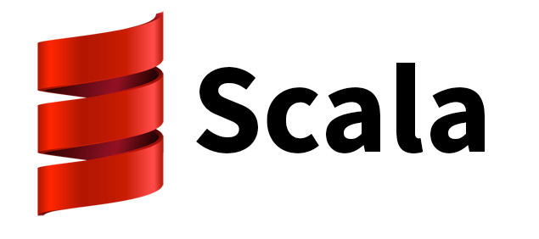





Scala in het werkveld:
Nog meer bedrijven:
Foursquare
Tumblr
Apple
Siemens
Sony
Bron: http://www.scala-lang.org/old/node/1658

Slide 52


OCaml in het werkveld:
Waarom Ocaml?
Simpel aan te leren
Functionele taal
Goede performantie
Goede leesbaarheid
Bron: https://www.janestreet.com/technology/

Slide 53
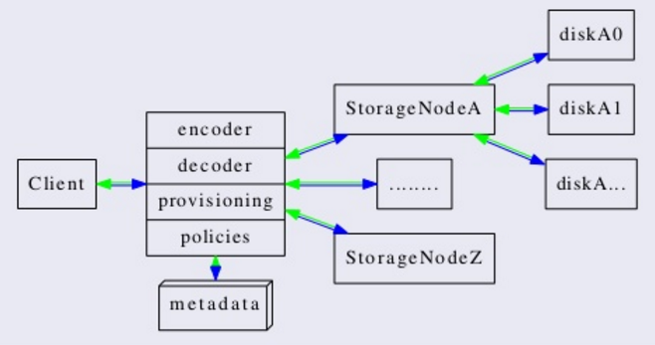
OCaml in het werkveld: Ghent IT Valley
Project voor Amplidata
Cloud storage solutions
Bron: http://www.slideshare.net/toolslive/cufp-2012-talk
Notes:
The client strema object data
Encoder generates equations
Policies determine how many disks
Provisioning determines which disks
Send equations to StorageNodes

Slide 54
OCaml in het werkveld: Ghent IT Valley
Nadelen:
Moeilijk resource management
Data corruptie
Objecten
Threads
Voordelen van Ocaml
Super snelle compiler
Snel coderen
Goede integratie met C
Bron: http://www.slideshare.net/toolslive/cufp-2012-talk
Notes:
Someone betted that he could rewrite the storagenode component in OCaml with
Functionally identical
Same performace
In 2 days….
Within 1.5 day the replacement was done. Why so fast?
Component is very simple
OCaml has object orientation

Slide 55

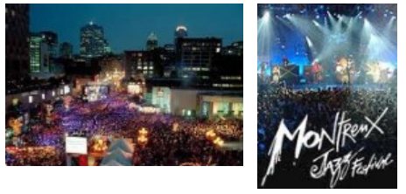
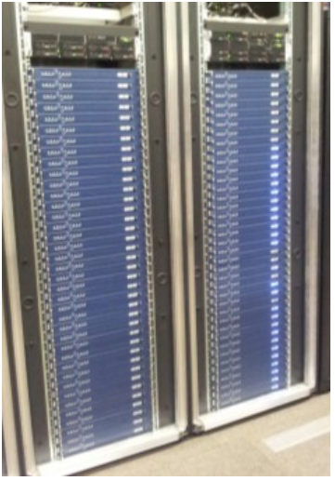
OCaml in het werkveld:
Vb. 45 jaar Montreux jazz festivals:
5000h audio en video
Doel:
Toegang van de data in jazz cafés
Opslaan tot 100 jaar
Toegankelijk voor onderzoek
Bron: http://people.cs.kuleuven.be/~tom.schrijvers/Research/talks/lhug4b.pdf

Slide 56
OCaml in het werkveld:
Strikte typering
Minder data verlies
Fout detectie verplaatsen van runtime → compile time
Functioneel
Meer herbruikbaar, minder herhaling
Concurrency
Minder fouten
Bron: http://people.cs.kuleuven.be/~tom.schrijvers/Research/talks/lhug4b.pdf
Notes:
Twee belangrijke aspecten bij het kiezen van een geschikte programmeer taal waren “Strikte typering” en “Functioneel”,
Strikte typering (vaste types) : Fouten in het programma kunnen leiden tot het verlies van data (wat ook verlies van $$$ betekend), alsook zal de fouten detectie verplaatst worden van het test/run fase naar de het ontdekken van fouten bij het compileren.
Functioneel: bij functioneel programmeren zal er veel code herbruikbaar worden waardoor er minder herhaling in de code voorkomt, de functionele taal is concurrent: veel connecties die gelijktijdig data gaan aanspreken, Bij functioneel programmeren zal de code compacter zijn waardoor het aantal fouten in de code verminderd.

Slide 57


OCaml in het werkveld:
Hack
PHP
Dynamische types -> Statische types
Flow
Static type checker voor Javascript
Pfff
Code te analyseren
Visualiseren
Bron: https://ocaml.org/learn/companies.html - Facebook
Notes:
Zowel Hack als Flow reageren zeer snel, werken parallel en kunnen real-time source code checken

Slide 58


OCaml in het werkveld:
Nog enkele bedrijven:
Microsoft
Intel
Bron: https://ocaml.org/learn/companies.html

Slide 59
Tussenconclusie
Veel Functionele bedrijven
Puur functioneel
Overgeschakeld naar functioneel
Globale voordelen:
Compacte code
Minder fouten
Sneller
Concurrency
Notes:
Sneller: in de zin van sneller ontwikkelen als versnellen van programma's
Concurrency: functies in programma's gelijktijdig laten lopen, waardoor de snelheid verhoogd
Functioneel programmeren is nu ook mogelijk in C# en Java8 met behulp van Lambdas, en heeft dus ook de voordelen van functioneel programmeren. En wij gaan u deze technieken aanleren in C# en Java,

Slide 60
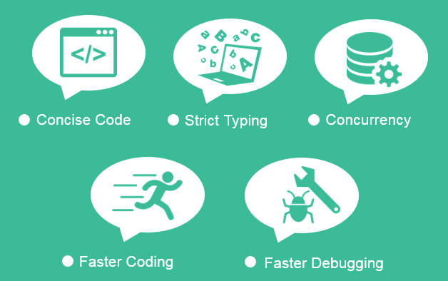
Voordelen van FP

Slide 61
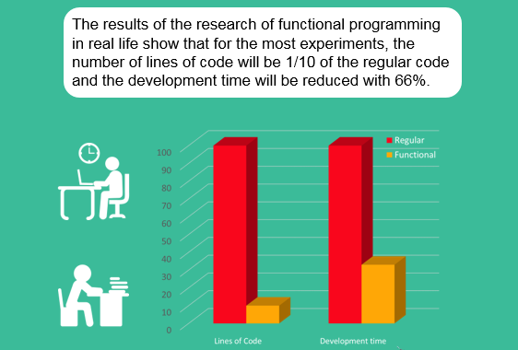
Efficientieverhoging

Slide 62
Historisch in de opleiding: Haskell & Erlang
Haskell:
Puur functionele taal
Statisch getypeerd
Type-interferentie
Erlang:
Strikte evaluatie
Concurrency
Schaalbaarheid
academisch
pragmatisch
- industrieel
Notes:
Haskell:
Puur functioneel: gedefinieerde functies kunnen geen neveneffecten vertonen
Statisch getypeerd: de types zijn gekend voor het compileren en daar kunnen de fouten dan al gevonden worden, type fouten kunnen tijdens de uitvoeren van het programma niet optreden
Type-interferentie: meestal kunnen types van functies en variabelen door de compiler ontdekt worden
Erlang:
Strikte evaluatie: de expressie word uitgerekend van het moment dat een variabele toegewezeen is,
Conncurrency: code zal gelijktijdig uitgevoerd worden,
Schaalbaarheid: eenvoudig om programmas uit te breiden, en kan veel gebruikers gelijktijdig aan,
Strikte evaluatie: Expressies worden uitegerekend op het moment dat ze toegekend worden aan een variabele, Deze strategie is efficiënt aangezien er geen complexe datastructuren van onuitgerekende expressies moeten worden opgeslaan,
Concurrency: geen probleem om duizenden threads te creeeren
Schaalbaarheid: grote systemen met miljoenen regels code werden al geschreven in erlang

Slide 63
Concrete aanpak
Voornamelijk programmeren in Haskell
Met inclusie van lambda’s en streams in Java
En ook algoritmische inzichten
Tijdscomplexiteit van algoritmes
Recursie en backtracking

Slide 64


Vragen?

